Slide 1

习题课1
第八章
二重积分的 概念与计算
一、 二重积分计算的基本方法
二、重积分计算的基本技巧

Slide 2
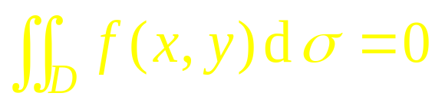
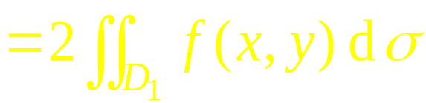
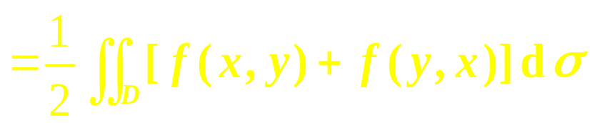
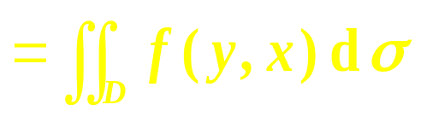
(1).
区域
D 关于原点 对称,
其中一个对称区域为D₁ ,
若在 D 上
则
则
(2).区域D 关于 y=x 对称,
其中一个对称区域为D₁ , 则
若在 D 上
则
则

Slide 3


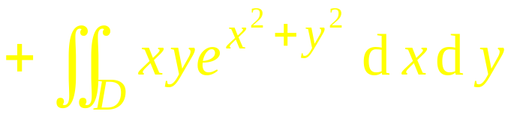
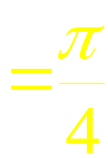
例1. 计算二重积分
其中:
(1) D为圆域
(2) D由直线
围成 .
解: (1) 利用对称性.

Slide 4




(2) 积分域如图:
添加辅助线
将D 分为
利用对称性 , 得

Slide 5


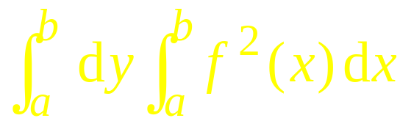
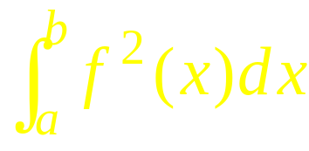
例2.
证明
证:左端
= 右端

Slide 6
例3.
证明:
交换积分次序:
(积分与积分变量的记号无关)

Slide 7
证明:
用变上限积分的可导性
法2.
(积分与积分变量的记号无关)

Slide 8

练习.
证明:
提示: 左端积分区域如图,
交换积分顺序即可证得.

Slide 9




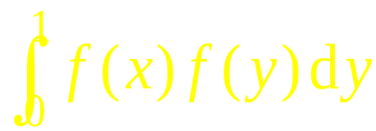






例4 计算下列二重积分
设
且
求
提示:
交换积分顺序后, x , y互换
机动 目录 上页 下页 返回 结束

Slide 10







例5.
证明:
则

Slide 11


Slide 12

106页6题.
证明：
(1)

Slide 13
而

Slide 14
故
(1)式成立。

Slide 15



例8 计算下列二重积分
(1).
计算积分
其中D 由
所围成 .
(2). 计算
其中D 为由圆
及直线
所围成的
平面闭区域.

Slide 16
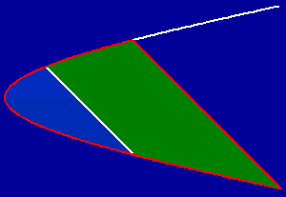

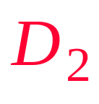
1.
计算积分
其中D 由
所围成 .
提示:如图所示
连续,
所以

Slide 17

2. 计算
其中D 为由圆
及直线
所围成的
平面闭区域.
解：
机动 目录 上页 下页 返回 结束

Slide 18





例9. 证明:
其中D 为
解: 利用题中 x , y 位置的对称性, 有
又 D 的面积为 1 ,
故结论成立 .
机动 目录 上页 下页 返回 结束

Slide 19
作业提示:
2. 设
试证:
证明: 令
则
机动 目录 上页 下页 返回 结束

Slide 20
但
故
机动 目录 上页 下页 返回 结束

Slide 21
例7 计算下列二重积分
(1).
计算积分
其中D 由
所围成 .

Slide 22

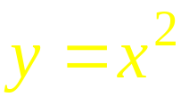

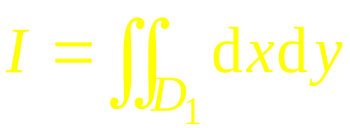

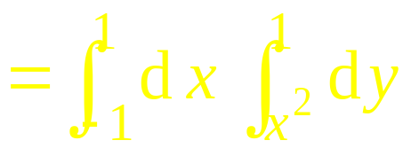
例2. 计算二重积分
其中D 为圆域
在第一象限部分.
解: (1)
作辅助线
把与D 分成
两部分, 则

Slide 23





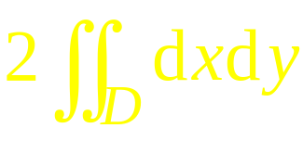
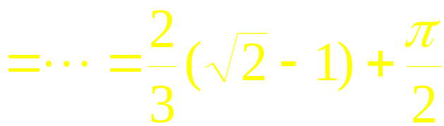
(2) 提示:
作辅助线
将D 分成
两部分
说明: 若不用对称性, 需分块积分以去掉绝对值符号.

Slide 24

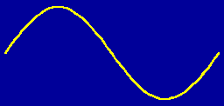
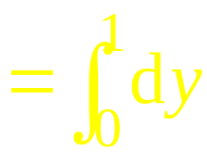
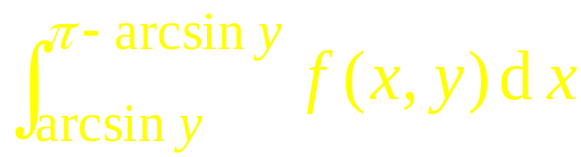
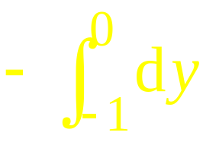
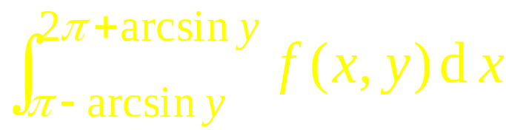
例3.
交换下列二次积分的顺序:
解:
如图所示

